Slide 1
<10주차 실습>
웹 프로그래밍
Web Programming

Slide 2
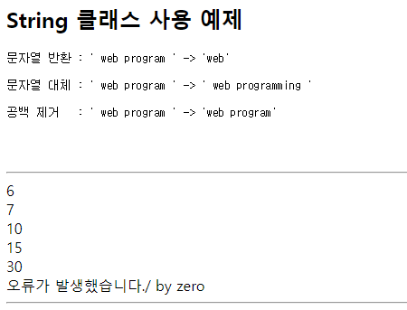
실습 과제
Q1> String 클래스의 메소드와 try-catch문을 사용하여 다음 그림과 같은 결과가 나오도록 JSP 페이지를 작성하시오.
try-catch문은 아래쪽과 같은 반복문을 수행했을 때 발생하는 오류를 예외 처리하도록 하여라.
for(i=5;i>=0;i--){ num = 30/i;
out.println(num) }
String class method 사용해서 문자열 반환 대체 제거
아래 try-catch, 반복문 코드는 빨간상자 이용

Slide 3
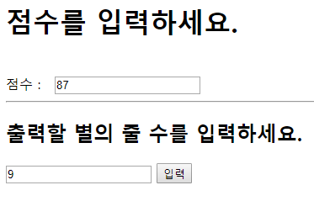
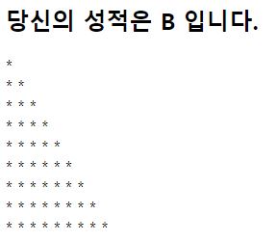
실습 과제
Q2> for 문과 if-else문을 이용하여 다음 그림과 같은 결과가 나오도록 JSP 페이지를 작성하시오.
(조건 : 90점 이상 A, 80~89점 B, 70~79점 C, 60~69점 D, 그 외 F)
For / If-else,
Html파일로 폼 작성후
Jsp를 통해 폼/점수 입력받으면 별 출력하는 것
FORM 에서 JSP 사용
JSP 파일로 작성 후 실행하면 CLASS파일이 생성된다.
ROOT-> ORG -> APACHE > JSP

Slide 4
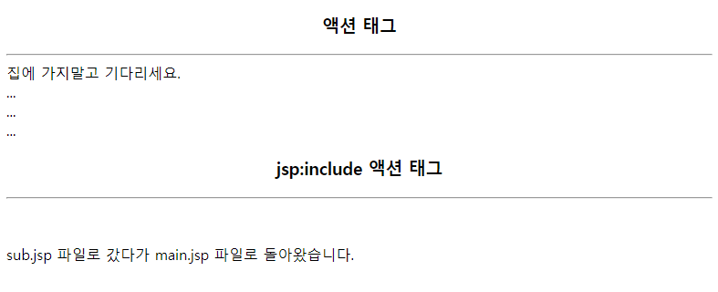
실습 과제
Q3> include 액션 태그를 사용하여 아래의 코드로 작성된 jsp 파일을 불러와서 다음과 같은 화면을 출력하는 jsp 페이지를 작성하시오.
<%@ page language="java" contentType="text/html; charset=UTF-8" pageEncoding="UTF-8"%>
<!DOCTYPE html PUBLIC "-//W3C//DTD HTML 4.01 Transitional//EN" "http://www.w3.org/TR/html4/loose.dtd">
<html>
<head>
<meta http-equiv="Content-Type" content="text/html; charset=UTF-8">
<title>액션태그</title>
</head>
<center>
<h3>jsp:include 액션 태그</h3>
</center>
<hr/>
</body>
</html>
ㅇ.

Slide 5
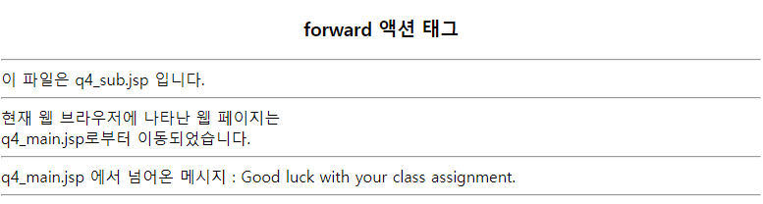
실습 과제
Q4> 아래 코드를 이용하여 jsp 파일을 작성하시오. param 액션 태그를 사용하여 다음과 같은 화면을 출력하는 jsp 페이지를 작성하시오.
<title>액션 태그</title>
……
<body>
<p>이 파일은 q4_main.jsp 입니다.<br/>
어떤 것으로 글이 적힐까요?<br>
title도 바뀌니까 참고하세요.<hr></p>
<h3>jsp:forward</h3>
<q>q4_main일까요? q4_sub일까요?<hr>
<jsp:forward page = "q4_sub.jsp">
<jsp:param name = "url" value = "q4_main.jsp"/>
<jsp:param name = "news" value = "Good luck with your class assignment."/>
</jsp:forward>
</body>
</html>
ㅇ

Slide 6
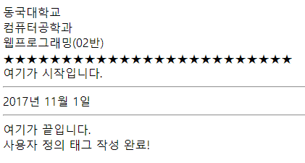
실습 과제
Q5> taglib를 사용하여 사용자 정의 태그를 작성하고, JSP파일을 작성하여 아래의 화면과 같이 출력하시오. (단, jsp 파일에는 화면에 출력되는 어떠한 문장도 작성되어 있지 않다. Now.tag는 아래 코드 활용)
Intro.tag
Start.tag
Now.tag
사용자 정의 태그 사용
4개정도 사용
Now태그에서는 시간/날짜 출력이기때문에 맨 아래에 있는 소스 이용해서 태그 작성
Work file -> root -> org ->
End.tag
Now.tag
<%@ tag import="java.util.Calendar"%>
<% Calendar c = Calendar.getInstance(); %>
<%= c.get(Calendar.YEAR) %>년 <%= c.get(Calendar.MONTH) %>월 <%= c.get(Calendar.DATE) %>일<br>

Slide 7
실습 과제 <실험·실습 제출자료>
제출 방식 : E-Class를 통하여 제출
제출 내용 : 소스 파일, 실행이미지
제출 형식 : 학번_이름_주차
Ex) 학번_홍길동_10주차.zip
제출 기한 : 11. 08(수) 24:00
기한 엄수 지각 제출 불허

